Slide 1
Сказки К.И. Чуковского
Автор презентации Старченко Алена Владимировна,
музыкальный руководитель I квалификационной категории
МБДОУ «Детский сад №33» г. Орла

Slide 2
Правила игры
Разделитесь на две команды.
Поочерёдно выбирайте категорию, стоимость вопроса и щёлкните по ней мышкой.
Прочитайте вопрос.
Дайте правильный ответ.
Для проверки правильности ответа, щелкните мышкой по экрану.
Ведите учёт заработанных баллов.
Чтобы продолжить игру, щёлкните мышкой по кнопке «Домик».
В течении игры вам встретится вопрос «Сюрприз» (в этом случае на вопрос отвечать не надо - баллы дарятся вам, а ход игры переходит другой команде).
После того, как все вопросы закончатся, подсчитайте выигранное количество баллов. Выигрывает та команда, у которой больше сумма баллов.

Slide 3
Игровое поле «Сказки К. И. Чуковского»
Отрывок из сказки | 10 | 20 | 30 | 40 | 50
Предмет из сказки «Муха - Цокотуха» | 10 | 20 | 30 | 40 | 50
Героический поступок | 10 | 20 | 30 | 40 | 50
Иллюстрация к сказке | 10 | 20 | 30 | 40 | 50
Имя сказочного героя | 10 | 20 | 30 | 40 | 50

Slide 4
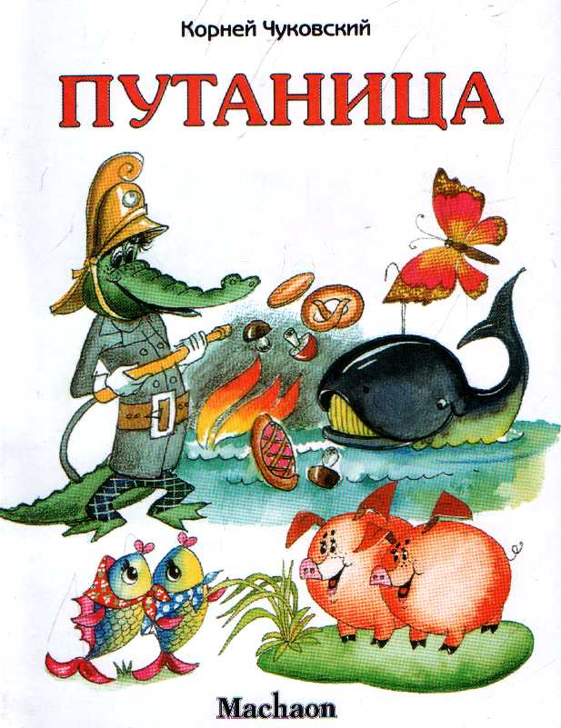
Вопрос за 10 баллов.
Из какой сказки К.И. Чуковского этот отрывок:
«Рыбы по полю гуляют,
Жабы по небу летают.
Мыши кошку изловили,
В мышеловку посадили»?
«Путаница»

Slide 5
Вопрос за 20 баллов.
Из какой сказки К.И. Чуковского этот отрывок:
«Надо, надо умываться
По утрам и вечерам …»?
«Мойдодыр»

Slide 6
Вопрос за 30 баллов.
Из какой сказки К.И. Чуковского этот отрывок:
«Эй вы, звери, выходите,
Крокодила победите.
Чтобы жадный Крокодил
Солнце в небо воротил»?
«Краденое солнце»

Slide 7
Вопрос за 40 баллов.
Из какой сказки К.И. Чуковского этот отрывок:
«А посуда вперёд и вперёд
По полям, по болотам идёт.
И чайник сказал утюгу:
- Я больше идти не могу»?
«Федорино горе»

Slide 8
Вопрос за 50 баллов.
Из какой сказки К.И. Чуковского этот отрывок:
«Только вдруг из – за кусточка,
Из – за синего лесочка,
Из далёких из полей,
Прилетает воробей»?
«Тараканище»

Slide 9
Вопрос за 10 баллов.
Кому в сказке «Муха - Цокотуха» К.И. Чуковского принадлежит этот предмет?
«Вдруг откуда – то летит маленький комарик,
И в руке его горит маленький фонарик»

Slide 10
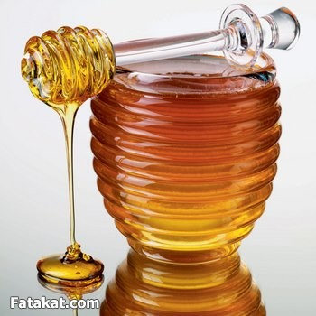
Вопрос за 20 баллов.
Кому в сказке «Муха - Цокотуха» К.И. Чуковского принадлежит этот предмет?
«Приходила к мухе бабушка пчела,
Мухе – Цокотухе мёду принесла»

Slide 11
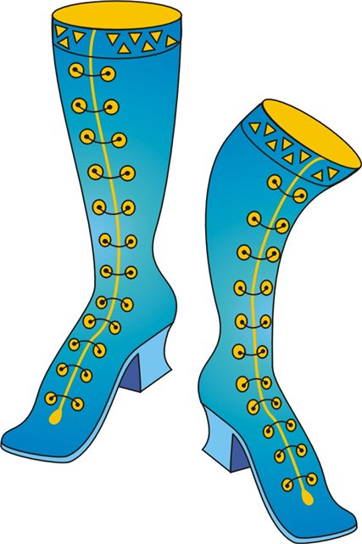
Вопрос за 30 баллов.
Кому в сказке «Муха - Цокотуха» К.И. Чуковского принадлежит этот предмет?
«Приходили к мухе блошки,
Приносили ей сапожки»

Slide 12
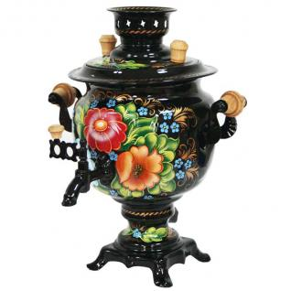
Вопрос за 40 баллов.
Кому в сказке «Муха - Цокотуха» К.И. Чуковского принадлежит этот предмет?
«Пошла муха на базар
И купила самовар »

Slide 13
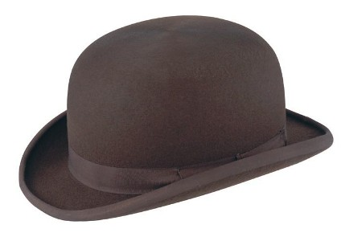
Вопрос за 50 баллов.
Кому в сказке «Муха - Цокотуха» К.И. Чуковского принадлежит этот предмет?
«А жуки рогатые,
Мужики богатые
С бабочками пляшут,
Шапочками машут»

Slide 14
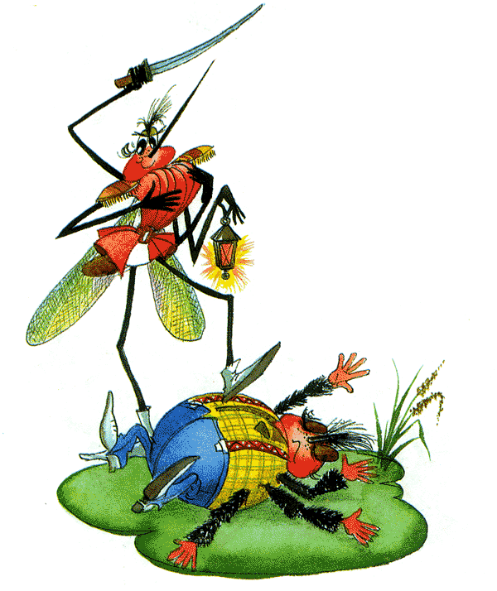
Вопрос за 10 баллов.
Кто в сказке «Муха Цокотуха» совершает героический поступок и какой?
Комар спасает от гибели Муху – Цокотуху.

Slide 15
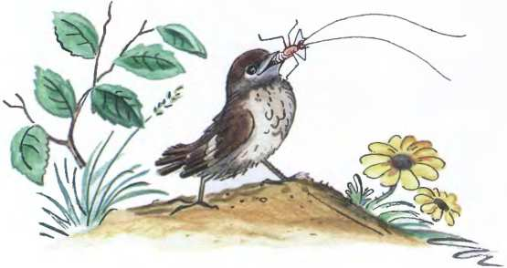
Вопрос за 20 баллов.
Кто в сказке «Тараканище» совершает героический поступок и какой?
Воробей съедает таракана, спасая животных от гибели.

Slide 16
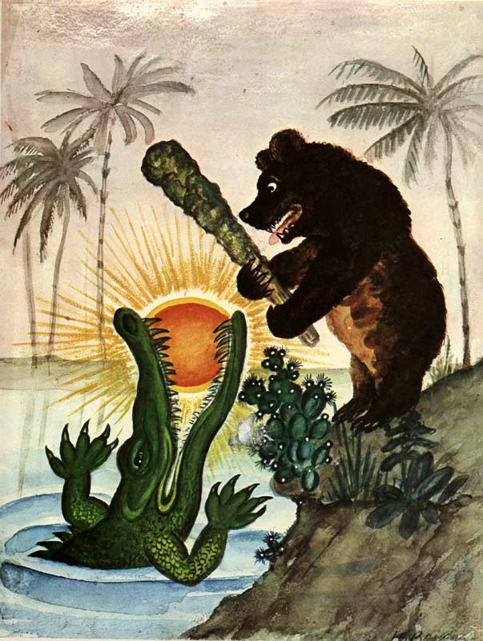
Вопрос за 30 баллов.
Кто в сказке «Краденое солнце» совершает героический поступок и какой?
Медведь заставляет
крокодила выпустить
из пасти украденное
солнце.

Slide 17
Вопрос за 40 баллов.

Slide 18
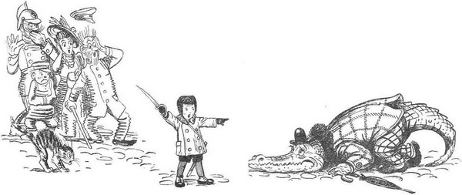
Вопрос за 50 баллов.
Кто в сказке «Крокодил» совершает героический поступок и какой?
Мальчик Вася Васильчиков прогнал
из Ленинграда Крокодила, который наводил ужас на жителей этого города.

Slide 19
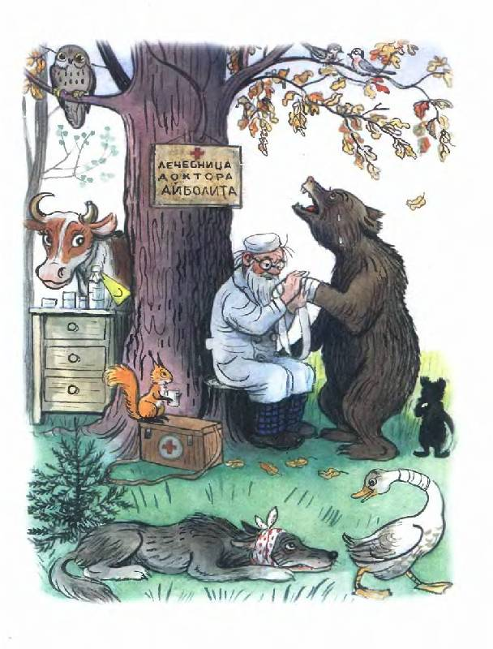
Вопрос за 10 баллов.
К какой сказке эта иллюстрация?
«Айболит»

Slide 20
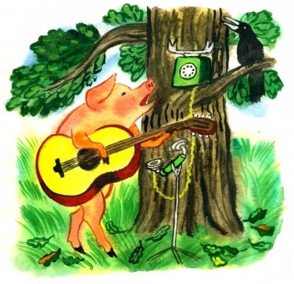
Вопрос за 20 баллов.
К какой сказке эта иллюстрация?
«Телефон»

Slide 21
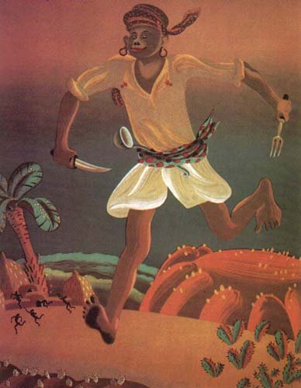
Вопрос за 30 баллов.
К какой сказке эта иллюстрация?
Бармалей

Slide 22
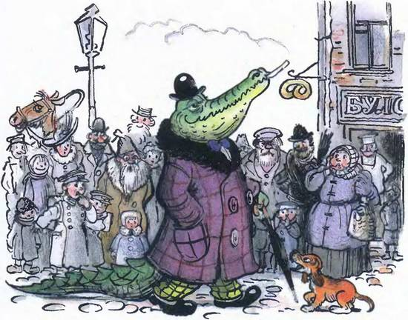
Вопрос за 40 баллов.
К какой сказке эта иллюстрация?
«Крокодил»

Slide 23
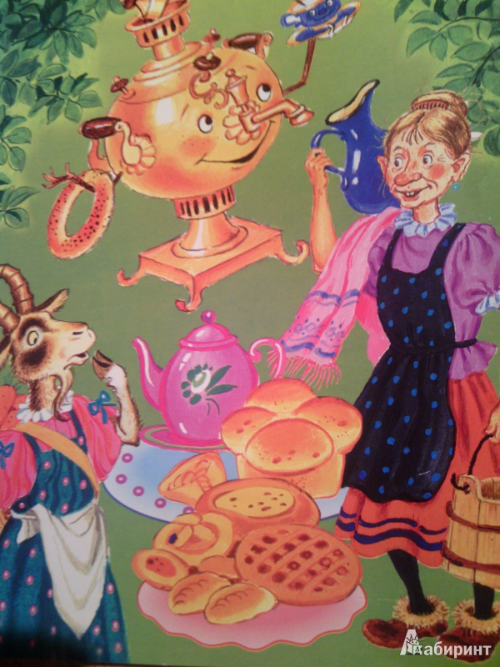
Вопрос за 50 баллов.
К какой сказке эта иллюстрация?
«Федорино горе»

Slide 24
Вопрос за 10 баллов.
Вставьте в зашифрованное слово гласные буквы, и тогда получится имя сказочного героя.
ЙБЛТ
Айболит

Slide 25
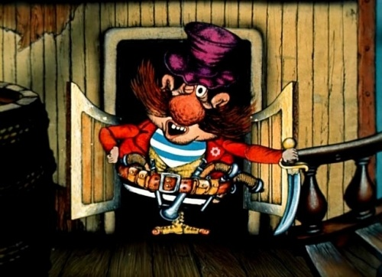
Вопрос за 20 баллов.
Вставьте в зашифрованное слово гласные буквы, и тогда получится имя сказочного героя.
БРМЛЙ
Бармалей

Slide 26
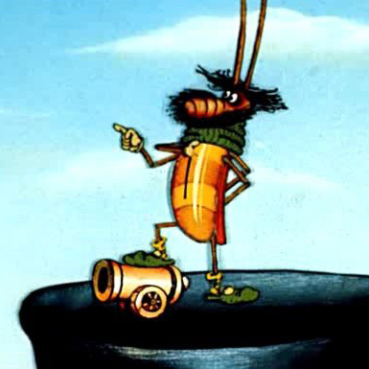
Вопрос за 30 баллов.
Вставьте в зашифрованное слово гласные буквы, и тогда получится имя сказочного героя.
ТРКНЩ
Тараканище

Slide 27
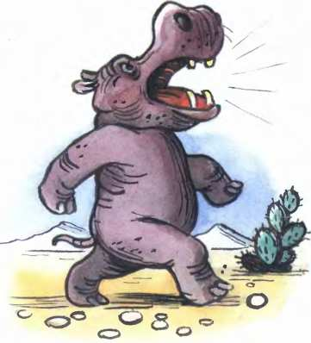
Вопрос за 40 баллов.
Вставьте в зашифрованное слово гласные буквы, и тогда получится имя сказочного героя.
ГППТМ
Гиппопотам

Slide 28
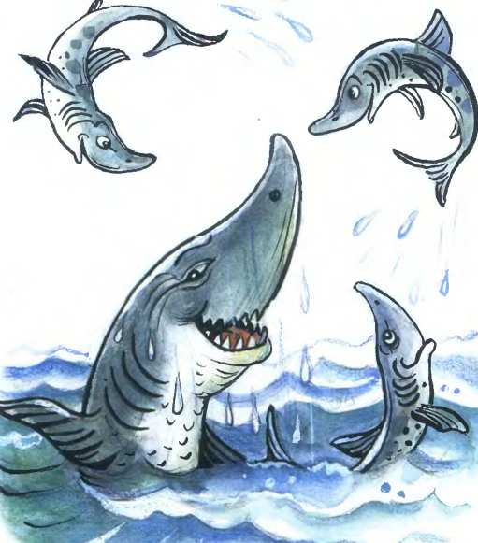
Вопрос за 50 баллов.
Вставьте в зашифрованное слово гласные буквы, и тогда получится имя сказочного героя.
КРКЛ
Каракула

Slide 29
Чуковский К./ Яшис Л. «Сказки». М: Махаон, 2012 г.
Чуковский К «Айболит». М: Проф - Прес, 2012 г.
Чуковский К «Все сказки». М: Махаон, 2013 г.

